Slide 1


Slide 2
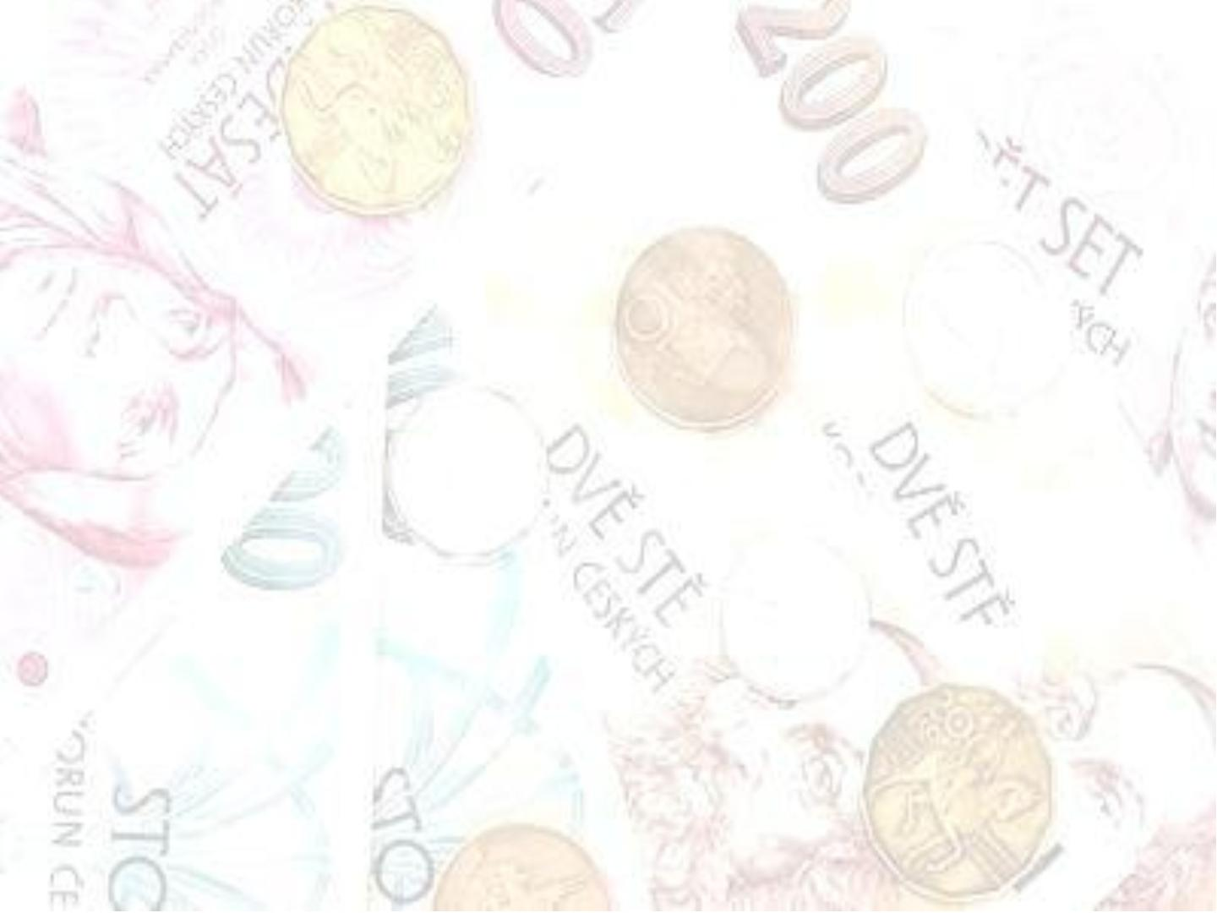
lekce 7.
Akcie, historie, akciové trhy
2 / 48

Slide 3
Citát dne
Fiscus post omnes debitor,
ante omnes creditor.
Státní pokladna je na
posledním místě jako dlužník, na prvním
místě jako věřitel.
latinský výklad
3 / 48

Slide 4
Prehistorie vzniku akciových
společností
• První zmínky o společnostech založených
na podobných principech jako jsou
akciové společnosti nacházíme ve starém
Římě, ale kupodivu i v staré Číně. V Číně
dokonce existovali společnosti, které
z části vlastnil stát. Ovšem první hmatatelné zmínky o existenci společností, které známe pod názvem akciové společnosti pochází až ze středověké Evropy.
4 / 48

Slide 5
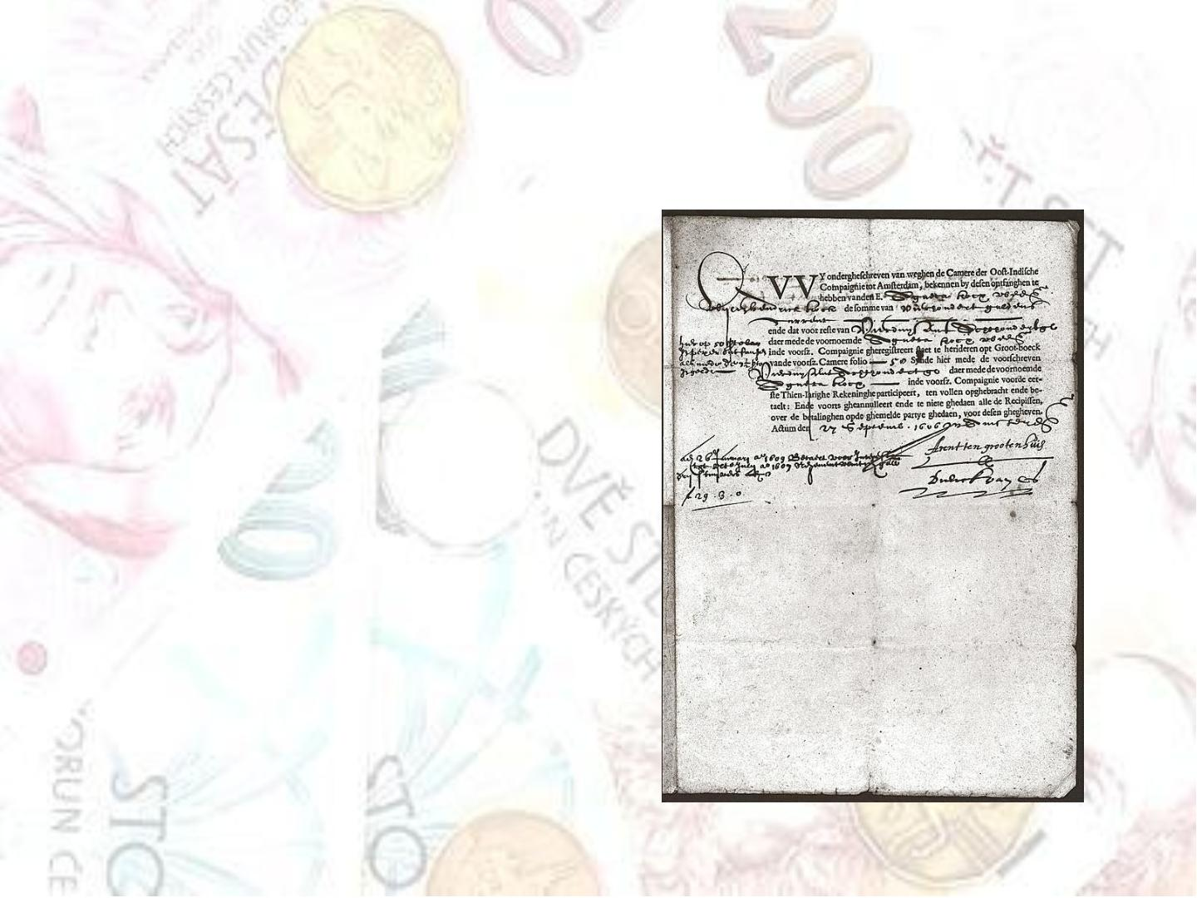
Prehistorie vzniku akciových
společností
Na obrázku vpravo je zobrazen
jeden z nejstarších dokumentů
o existenci akcií (podílů). Jde
o zápis sirotčího důchodu pro
Hendrick Cock, kterému v době
pořízení zápisu v roce 1602 bylo
1,5 roku. Součástí důchodu jsou
také podíly ve společnosti VOC (východoindická společnost).
Zajímavostí je, že „dividendy“
dostávali vlastníci podílů také
v naturáliích např. v různých
druzích koření.
Foto: Muzeum cenných papírů
5 / 48

Slide 6
Historie akciových společností
Je zřejmé, že existence společností, které byly velmi podobné dnešním
akciovým společnostem je spojena s rozvojem společnosti, se vznikem
průmyslové revoluce. Proto nás nepřekvapí, že první akciové společnosti
vznikají ve Velké Británii a v Holandsku.
•Holandsko žilo ve znamení koloniální expanze. Založena Východoindická
společnost a Západoindická společnost. Východoindická společnost
převzala bývalé državy portugalské , indonéské a pronikla do čínských přístavů
a obchoduje s Japonskem. Zakládali plantáže, do Evropy dovoz tabáku,
kožešin, kakaa. Západoindická společnost pronikla k břehům Ameriky, u řeky
Hudson založila město Nový Amsterodam, v r. 1667 obsazeno Brity – potom
jméno New York.
•Hlavním centrem veškerých příštích iniciativ byl Amsterodam – svým
významem předčil bývalé italské přístavy, ale i přístavy španělské
a portugalské a Paříž. Amsterodam byl průmyslové město, centrem obchodu
a světový přístav. Brzy se stal i centrem finančním a bankovnictví. Dobře
občansky vybavený – nemocnice, divadla, parky = všestranný rozvoj a rozkvět.
Později zde i školství: univerzita v Leidenu a v Amsterodamu.Obě společnosti
spoléhaly na podobné podílníky – jedni investovali na tehdejší dobu velký
kapitál a většina ostatních jen drobné částky, ale očekávali velké zhodnocení.
Obě společnosti podporoval stát, protože ten byl v nich finančně zainteresován.
6 / 48

Slide 7
Historie akciových společností
• Britská východoindická společnost . Základem úspěchu byla dobrá
organizace. Takže byla společnost organizovaná na akciovém základě;
jejími členy byli účastníci první cesty, jejich synové po dovršení 21 let,
nový podílníci s min. vkladem 100 liber, ti, co prokázali Společnosti
nějakou službu (menší suma za vstup) a čestné členství bylo uděleno
významným osobám. Akcionáři se dělili na dvě skupiny. První skupinu
tvořili velcí obchodníci z City a druhou nobilita, vysocí úředníci, drobní
obchodníci, a protože byly akcie této společnosti považovány za
bezpečné, patřili sem také vdovy, sirotci a zahraniční investoři, kteří se
zpravidla obchodu aktivně neúčastnili .
• Byla založená v roce 1600,
obdržela královské privilegium
monopolního obchodu s Indií, Persií a Čínou; v důsledku svých
suverénních práv od 2. pol. 17. stol. získala nadvládu nad Britskou
Indií. Monopol v Indii ztratila 1813, v obchodování s Čínou v roce 1833;
zároveň byla donucena zastavit obchodní aktivity v Indii. Společnost
byla rozpuštěna po velkém indickém povstání v letech 1857-59 a
državy podřízeny přímo britské koruně.
7 / 48

Slide 8
Rozvoj akciových společností v 19.
století
• Velká Británie: V 19. století dochází
k mohutnému rozvoji vzniku nových akciových
společností. Základním zákonem, který
vymezoval vznik a funkci nových společností byl
Joint Stock Companies Act z roku 1844. Některé
další podstatné funkce např. vymezení likvidace
společnosti je právně ošetřeno v Joint Stock
Companies Act z roku 1856. tento zákon je
přelomový, neboť umožňuje vytvářet
i společnosti s ručením omezeným. Podstata
tohoto zákona platí dodnes. Do roku 1900 vyšlo
celkem 21 verzí tohoto základního zákona.
8 / 48

Slide 9
Rozvoj akciových společností v 19.
století
• Velká Británie: Na základě nejen tohoto zákona
došlo ke změnám ve struktuře akciových
společností. Vznikly totiž společnosti s ručením
omezeným, akcie společností bylo možno
prodávat svobodně i bez souhlasu valné
hromady.
• Již v roce 1824 bylo ve Velké Británii, hlavním
dějišti průmyslové revoluce, registrováno na 240
akciových společností. Na konci 19. století je to
již více než 3 000 společností.
• Mezi významné společnosti patřila řada bank
např. Barclays bank.
9 / 48

Slide 10
Rozvoj akciových společností v 19.
století
• USA: Zde je třeba zmínit kromě základních bank především
společnost Standard Oil, kterou vlastnil Rockefeller, která
snad byla největší společností v historii a její vlastník
historicky nejbohatším mužem. Vzhledem k výši jmění
A agresivním způsobům likvidace konkurence byla z nařízení státní legislativy v roce 1911 přeměněna na 34 menších akciových společností s různými představenstvy. Rodina Rockefeller přesto udržela svou moc vlastnictvím asi jedné čtvrtiny akcií všech nově zřízených společností. Další známou společností je automobilový gigant Ford, který byl ale založen až v roce 1902. Podobně jednou z největších společností světa je společnost General Electric, založená v roce 1878.
Tato společnost vyráběla primárně elektřinu, posléze velké
množství různých oborů, využívala také vynálezů T.A.
Edisona. Přežila podobně jako Ford dodnes.
10 / 48

Slide 11
Akciové společnosti v USA a
Evropě v 20. století
• Ve dvacátém století dochází postupně k výrazným
změnám v rozložení jednotlivých akciových společností.
Přechází se od specializace ke komplexnosti.
Společnosti se stávají výrazně nadnárodní, jejich
struktura je většinou výrazně složitá a mnohaúrovňová.
Například GM v roce 1968 měl celkem 13 řídících
stupňů. Společnosti v sobě soustřeďovali stále větší
kapitál a ten používaly k větší expanzi v celém světě.
Tak vznikly nadnárodní společnosti Exxon, Toyota,
Boeing Aircraft Co, Douglas Aircraft Co, McDonnell
Aircraft Corp., North American Aviation, Hughes Aircraft, Nestlé, Microsoft, Apple atd. Existují ale i společnosti,
které se soustřeďují především na jeden obor, ale ten
provozují globálně na celém světě. Například pivovarské
společnosti SAB – Miller, Budweiser, Heineken.
11 / 48

Slide 12
Největší akciové společnosti
dneška
• Akciové společnosti dneška jsou buď
samostatné relativně špatně přístupné
vzhledem ke koupi akcií nebo jsou to
společnosti tzv. kotované na některé
burze. K jejich akciím se proto nejlépe
dostaneme buď přímo jako obchodník na
burze nebo nepřímo od jejich prodejce
(banka, makléř).
12 / 48

Slide 13
Burzy
Burza je trhem zboží jako každý jiný trh, ale v důsledku kvalifikace návštěvníku,
koncentrace obchodu na ní a rozsahem těchto obchodů se stala trhem
vrcholným.
Rozdělení burz:
Podle předmětu burzovního obchodu:
burzy zbožové (komoditní)
burzy peněžní – burzy CP
burzy finančních opcí
burzy termínovaných finančních obchod
burzy služeb
Podle významu
burzy mezinárodního významu (např. NY burza, Tokijská)
burzy národního charakteru (např. pražská burza)
Podle právní formy
burzy organizované státem a mající statut (státní burzy)
burzy jako korporace (sdružení) hospodářských organizací, jež mají převážně
formu a. s.
13 / 48

Slide 14
Akciové burzy
Burzy vznikly již ve středověku z pravidelných schůzek obchodníků.
Bylo to zejména v italských obchodních městech (Benátky, Florencie,
Miláno), kde se obchodovalo především se směnkami. Místa, kde se
tento obchod uskutečňoval, se nazýval loggia (lodžia). Název „burza“
vznikl až později ve městě Bruggy, kde se obchodníci scházeli v domě
obchodníka Van der Burse.
První skutečná burza vnikla až v roce 1503 v Antverpách postavením
nové burzovní budovy. Založení antverpské burzy je považováno za
mezník vývoje burz.
Druhé období začíná založením světoznámé amsterodamské burzy v
roce 1611. Na této burze se obchodovalo především se zbožím, které
se do Holandska ve velkém množství dováželo z kolonií. Obchodovalo
se zde i se směnkami.
V současné době mají největší význam tyto burzy cenných papírů (dále
CP): Tokio, Londýn, NY, Currych, Paříž, Amsterodam, Frankfurt.
14 / 48

Slide 15
Akciové burzy
• NYSE:
New York Stock Exchange známá pod všeobecně používanou zkratkou NYSE,
je americká burza cenných papírů sídlící, jak už sám název vypovídá, v New
Yorku na rohu ulic Broad Street a Wall Street. Tato burza je považována za
největší, nejlikvidnější a nejznámější burzu cenných papírů světa. V
současné době je zde registrováno přes tři tisíce amerických i zahraničních
firem. Burza má přes čtyři sta členů z řad institucionálních i individuálních
investorů. Na NYSE jsou obchodovány akcie největších a nejbonitnějších
amerických společností, ale i akcie prestižních zahraničních ﬁrem. NYSE
rovněž zajišťuje primární trh nových emisí, tedy jejich uvádění na trh. Kromě
akcií mohou investoři na NYSE investovat do dluhopisů, instrumentů
uzavřených podílových fondů, burzovně obchodovaných fondů EFT’s. NYSE si
jako jedna z mála burz na světě udržuje charakter prezenční burzy. Funguje
nicméně s masivní počítačovou podporou získanou sloučením NYSE s
Euronext (viz níže).
• Vznik NYSE se datuje do roku 1792, kdy 24 brokerů podepsalo dohodu o
obchodování s cennými papíry (Buttonwoodská dohoda). Nynější název vznikl
roku 1863. Po více než dvou stoletích existence se začátkem roku 2006 NYSE
přeměnila z neziskové organizace tvořené pouze členy ve veřejně
obchodovatelnou ﬁrmu s akciemi oceněnými tržní hodnotou a stala se tak
moderní, transparentní ﬁrmou. V červnu 2006 se pak NYSE dohodla na spojení
s evropskou burzovní aliancí Euronext a upevnila tak svou pozici největší burzy
na světě.
15 / 48

Slide 16
Akciové burzy
• Členové NYSE
Jak již bylo uvedeno, je NYSE založena na členském principu, a tedy pouze členové burzy
se mohou účastnit obchodování. Členy burzy mohou být pouze fyzické osoby.
Investiční ﬁrmy proto jmenují své akcionáře, ředitele a ostatní pracovníky oﬁciálními
burzovními reprezentanty – řádnými členy a samy se stávají členskými organizacemi.
NYSE je aukční trh mezi zástupci členských firem. To znamená, že zde obchodování
probíhá prostřednictvím nabídek a poptávek zástupců, kteří figurují jako agenti
institucionálních i individuálních investorů.
• Členové burzy vlastní nebo si pronajímají tzv. křesla od jejich vlastníků. Označení „koupě
křesla“ vychází z tradice od roku 1868 a znamenala získání židle v hloučku obchodujících s
akciemi. V současnosti tento pojem vyjadřuje právo obchodovat na burze. Vlastnit křeslo
na NYSE je určitým měřítkem síly, prestiže a schopností. Uchazeči musejí splňovat přísné
etické podmínky a standardy v oblasti profesionální, ﬁnanční i personální. Počet křesel,
kterých je 1 366, je od roku 1953 konstantní, a proto je možno jej získat pouze od
jiného člena burzy nebo od členské organizace. Cena křesla se v čase mění, závisí na
nabídce a poptávce po členství, výnosové míře dosahované na trhu, objemech obchodů
uzavíraných na burze, všeobecných ekonomických podmínkách a jiných faktorech.
Zatímco se v 70. letech 19. století cena pohybovala okolo 4 000 dolarů, v srpnu 2005
vytvořila rekord ve výši 3 000 000 dolarů.
16 / 48

Slide 17
Akciové burzy
• Na NYSE působí různé typy členů, kteří hrají zcela unikátní roli v procesu
vyřizování příkazů:
• Brokery na parketu - Brokeři jednají jako agenti, vyřizují příkazy k nákupu a prodeji
akcií jménem svých klientů. Jednají tedy na cizí účet a za své služby si účtují provizi.
• Specialisty - Specialisté vystupují současně v roli brokerů i dealerů a obchodují tedy
na vlastní i na cizí účet. Řídí aukční proces, vykonávají příkazy pro brokery na
parketu, slouží jako katalyzátor obchodů mezi brokery, obstarávají kapitál a svými
nákupy a prodeji stabilizují ceny. Pro jim svěřené cenné papíry stanovují každý den
otevírací kurz a během dne kotují nákupní a prodejní kurzy pro brokery. Pokud
nastane nerovnováha mezi prodejními a nákupními příkazy, použijí vlastní kapitál k
minimalizaci nerovnováhy. Mají tedy velkou zodpovědnost, neboť musí udržovat čistý
a spořádaný trh a zároveň zajišťovat dostatečnou likviditu.
• Registrované obchodníky - Registrovanými obchodníky jsou individuální členové
burzy, kteří provádějí obchody na vlastní účet. Na rozdíl od specialistů se mohou
účastnit obchodů se všemi cennými papíry. Za uzavírání obchodů přitom neplatí
poplatky, neboť vlastní burzovní křeslo.
• Reprezentativním indexem NYSE je Dow Jones Industrial Average (DJIA)
sdružující 30 nejobchodovanějších a největších titulů podle tržní kapitalizace.
17 / 48

Slide 18
Akciové burzy
NASDAQ znamená National Association of Securities Dealers Automated Quotations
(Automatické kótování Národní asociace makléřů cenných papírů). Je to americký
mimoburzovní trh cenných papírů. Jedná se o první elektronický trh na světě, který
byl založen již v roce 1971. Obchodování na trhu Nasdaq se uskutečňuje
prostřednictvím počítačové a telekomunikační sítě - je to největší světový
elektronický trh.
Nasdaq OMX – světová jednička
Nasdaq provozuje společnost Nasdaq OMX Group Inc., která dále provozuje některé
akciové trhy ve Skandinávii. The NASDAQ OMX Group, Inc. je největší světová
burzovní společnost. Poskytuje služby týkající obchodování, burzovní technologii a
jiné své služby po celém světe na šesti kontinentech. Nabízí obchodování s mnohými
investičními nástroji, jako jsou akcie, deriváty, komodity atd.
Nasdaq indexy
Hlavním indexem trhu je Nasdaq Composite, který se skládá ze všech akcií, které
jsou obchodovány na trhu Nasdaq. Je jich v současnosti přibližně 3 200. Vedle
uvedeného indexu Nasdaq Composite existuje ještě index Nasdaq 100, který odráží
vývoj akcií 100 největších nefinančních společností obchodovaných v Nasdaqu.
18 / 48

Slide 19
Akciové burzy
• Akcie v Nasdaqu
Nasdaq je převážně technologický trh, což znamená,
že se na něm obchoduje s tzv. technologickými
akciemi
(hlavně
počítače,
telekomunikace,
biotechnologie, ale také bankovnictví, pojišťovnictví,
finančnictví, doprava i průmysl). Těžiště obchodování na
NASDAQu leží v malých, zejména technologických
společnostech, i když se tam obchodují i takoví giganti
jako je softwarová společnost Microsoft nebo výrobce
procesorů Intel. Na trhu Nasdaq je registrováno přibližně
3 200 společností, což Nasdaq staví na první místo v
USA. V průměru se zde denně zobchoduje více akcií,
než na jakémkoliv jiném trhu v USA.
19 / 48

Slide 20
Akciové burzy
• Třetí největší burzou na světě je burza tokijská. Byla
založena roku 1878 na základě zákona krátce poté, co
se v Japonsku rozběhl obchod s akciemi a dluhopisy.
Tokijská burza je rozdělena na čtyři segmenty - na
segment první, druhý, zahraniční a segment rizikového
kapitálu zvaný též Mothers (market of the high-growth
and emerging stocks). Do roku 1999 burza používala
burzovní parket pro obchod s akciemi, nyní probíhají
veškeré obchody elektronicky. Burza má 113 členů a je
zde registrováno přes 2000 japonských i zahraničních
společností. Reprezentativními indexy jsou indexy
TOPIX, avšak ve finančním tisku se pro hodnocení
výkonnosti tokijské burzy používá index Nikkei 225.
20 / 48

Slide 21
Akciové burzy
• Čtvrtou největší burzou na světě je London Stock Exchange.
Byla založena roku 1745 a koncem 80. let 20. století prošla
zásadní reorganizací označovanou jako Velký třesk (Big Bang).
Je zde registrováno na 2 800 společností z celého světa.
Obchodování je rozděleno do šesti segmentů: hlavní trh určený
pro největší mezinárodní společnosti, AIM určený pro
mezinárodní rychle rostoucí společnosti, techMARK určený pro
společnosti orientované na nové technologie, techMARK
mediscience, kde se obchoduje s akciemi farmaceutických
společností, landMARK určený pro regionální firmy a
extraMARK, kde se obchoduje s podílovými listy. Mezi
mezinárodní akcie obchodované na této burze patří i akcie
České spořitelny, Českého telecomu nebo Českých
radiokomunikací. Reprezentativním indexem je index FT-SE 100,
který zahrnuje akcie společností jako British Airways, Hilton
Group, Marks & Spencer nebo Reuters.
21 / 48

Slide 22
Akciové burzy
• Frankfurtská burza je součástí Deutsche Börse Group, která patří
mezi největší a nejvýznamnější trhy s cennými papíry nejenom
v Evropě.
• Do skupiny Deutsche Börse patří několik nadnárodních i lokálních
burz především z Evropy, mezi nimiž kromě Frankfurtské burzy hrají
prim také jeden z největších derivátových trhů EUREX se sídlem
v Curychu (spolumajitelem je Švýcarská burza Swiss Exchange) a
International Securities Exchange (ISE), největší opční burza na
světě, která je vlastněná právě EUREXem. Strukturované produkty,
jako jsou certifikáty a warranty, pak zprostředkovává společný
podnik Deutsche Börse a švýcarské SIX Group pod názvem
Scoach. DB Group provozuje také elektronický obchodní systém
Xetra, který převzaly také některé zahraniční burzy. Vypořádací
služby zabezpečuje společnost Clearstream, která sídlí
v Lucemburku.
22 / 48

Slide 23
Akciové burzy
• Její historie sahá až do roku 1585. Nejvíce se rozvíjela v
19. století, světové války vedly k jejímu utlumení.
Důležitým milníkem byl rok 1969, kdy společnost začala
část dat zpracovávat elektronicky, a který by se dal
označit jako za úplný začátek elektronického
obchodování na burze ve Frankfurtu. V řece Mohan však
muselo přetéci ještě mnoho vody, aby se burza dostala
na úroveň, na níž je dnes. Dalším důležitým datem
v tomto směru byl leden 1990, kdy změny v zákonech
umožnily založit Deutsche TerminBörse (DTB), plně
elektronickou derivátovou burzu.
23 / 48

Slide 24
Akciové burzy
• Frankfurtská burza dnes představuje referenční trh pro všechny německé
akcie a představuje 97% podíl na trhu s akciemi v Německu. Obchoduje se zde
více než 10 000 akcií, více než 3 000 podílových fondů, přibližně 400
indexových fondů (ETF) a 31 komoditních fondů (ETC) a asi 14 000 dluhopisů.
Na burze působí kolem tří stovek účastníků trhu, z toho většina právě pouze na
elektronickém trhu XETRA (mezi nimi jsou i dva čeští brokeři Fio a Wood and
Company), kde působí jako tvůrci trhu. Na burze je registrováno kolem 600
akciových titulů.
• Obchodování na Frankfurtské burze probíhá na obchodním parketu, nebo
prostřednictvím elektronického obchodního systému Xetra. Obchodní parket
dnes plní spíše prezentační úlohu pro návštěvníky, tradiční parketové obchody
dnes totiž představují zanedbatelné procento všech obchodů na burze.
• Domácí akcie nebo ETF jsou obchodovány pouze přes elektronický systém, na
parketu jsou obchodovány pouze méně likvidní tituly, malé společnosti, podílové
fondy a téměř všechny dluhopisy. Na parketu se obchoduje od devíti ráno do
osmi hodin večer. Na Xetře se obchoduje od devíti hodin do půl šesté, po
uzavření se pak všechny tituly obchodují na burzovním parketu. I zde však už
jsou dnes obchody vypořádávány přes elektronický systém Xontro a členové
burzy mohou zadávat pokyny přes počítač.
24 / 48

Slide 25
Komoditní a jiné burzy
• Jde o místa, kde se obchodují komodity – zemědělské produkty,
nerostné bohatství, energie. Některé komodity se obchodují na
celém světě (zlato, stříbro, ropa). Satelitní komunikace a vysoká
rychlost počítačů dovoluje na minutu přesné cenové informace
kdekoliv na dalších komoditních burzách. Ceny stejné komodity
obchodované na více burzách nejsou vždy stejné. Např. ceny zlata
v Hong Kongu, Londýně a New Yorku se navzájem liší a jakýkoliv
podstatný rozdíl může ovlivnit obchodníkovo rozhodnutí, zda
vstoupit nebo vystoupit z trhu se zlatem, nebo zůstat stranou.
• Některé celosvětové trhy jsou tak obrovské, že náhlým vzrůstům
nebo poklesům cen komodity na jedné burze, nemusí na jiné vůbec
věnovat pozornost a na konci obchodního dne jsou ceny na všech
burzách podobné. Obchodníci často sledují aktivity i jiné komoditní
burzy. Náhlé cenové výkyvy komodity se mohou objevit na jakékoli
burze a důvody pro pohyby cen mohou být neurčitelné. Náhlé rychlé
akce a stádové instinkty některých nervózních obchodníků mohou
způsobit dočasný rychlý pokles nebo nárůst cen komodity.
25 / 48

Slide 26
Komoditní a jiné burzy
• Komoditní burza CBOT – Chicago Board of Trade
• Obchodní burza Chicago. Chicagská komoditní burza byla
založena v roce 1848 s celkem 83 obchodníky na 101 South Water
Street. Prezidentem byl zvolen Thomas Dyer. Fůzí Chicago
Mercantile Exchange a Chicago Board of Trade z července 2007
byla vytvořena celosvětově největší a nejrozmanitější komoditní
burza. Více než 3,600 akcionářů obchoduje 50 různých futures a
opčních kontraktů na CBOT na otevřených aukcích nebo
elektronicky. Objem obchodů na komodity v roce 2006 přesáhl 805
miliónů kontraktů (nejvyšší roční celkový objem v historii této
komoditní burzy). V ranné historii CBOT obchoduje pouze
zemědělské komodity (obilí, kukuřice, sojové boby...). Futures
kontrakty se na komoditní burzy dostaly již před lety kvůli
obchodování s komoditami, které se nedají dlouho skladovat. V
říjnu 2005, CBOT oslavila 30. výročí vzniku prvního futures
kontraktu. Od té doby vzniklo mnoho futures kontraktů mnoha
finančních instrumentů, včetně U.S. Treasury bonds a notes
(úrokové míry), akciové indexy, swapy atd.
26 / 48

Slide 27
Komoditní a jiné burzy
• Komoditní burza NYMEX je největší světová
komoditní burza a přední obchodní fórum pro energie
a vzácné kovy. Burza je založena na tržní jednotě a
cenové transparenci po více než 130 let. Obchodování
na komoditami probíhá prostřednictvím dvou částí,
kterými jsou NYMEX (místo pro obchodování energií,
platiny a paladia) a COMEX (kde jsou obchodovány
všechny ostatní kovy). Tato komoditní burza je
průkopníkem v oblasti vývoje futures a opčních
kontraktů energií. Obchoduje se řada futures a
opčních kontraktů komodit (ropa, plyn, benzín, topný
olej, elektřina, zlato, stříbro, měď, hliník, platina a
futures kontrakty pro uhlí, propan, paladium) ale také
mini kontrakty dostupné na NYMEX miNYTM.
27 / 48

Slide 28
Komoditní a jiné burzy
Futures kontrakty patří mezi tzv. termínové
obchody. Jsou zároveň druhem finančního
derivátu. Futures jsou přesněji řečeno
smlouvy, na základě kterých se smluvní
strany zavazují koupit (resp. prodat) určitý
objem aktiva k určitému budoucímu
okamžiku za cenu stanovenou předem při
uzavření kontraktu. Oproti opcím z futures
kontraktů tedy vyplývají pro obě strany jak
práva, tak povinnosti.
28 / 48

Slide 29
Měnová burza
• Burza Forex
• Je trhem s obratem více než $1,5 bilionu denně. Forex převyšuje
kombinaci obratu světových akciových, komoditních
a dluhopisových trhů. Likvidita Forex kontraktů za reálné ceny nemá
na tomto trhu konkurenci. V porovnání s výkony dalších trhů růst
obchodování, investování a managementu měn na devizových
burzách akceleruje. V porovnání s obratem Americké ekvitní burzy
(300 miliard dolarů denně) a s obratem akciového trhu (10 miliard
dolarů denně), je objem obchodů u měny, se kterými Forex operuje,
impozantní. Forex není obvyklý trh. Trh pro zahraniční měny je
hotovostním, mezibankovním a mezidealerským trhem. Forex nemá
jedno centrum. Obchoduje se pomocí telefonních a počítačových
ústředen tvůrců trhu a brokerských firem. Forex trh, v porovnání
s klasickou komoditní burzou, je mezinárodní, globální, elektronický,
vysoce standardizovaný trh pro měny, online 24 hodin denně.
29 / 48

Slide 30
Měnová burza
• Na Forex burze lze devizové prostředky v aktuálním kurzu
nakupovat nebo prodávat. S možností využití leverage (finanční
páky) mohou mít investoři úmysl pouze zajistit si svou aktuální
hodnotu poptávané měny nebo svou obchodní spekulaci. Koupí
kontraktu např. EUR/USD se děje následující: investor koupí EURo,
zároveň prodá USD. Jakýkoliv posun měnového kurzu (poměru
dvou měn) je na Forex burze ohodnocen částkou v USD. Kurz
EUR/USD je kotován na 4 desetinná místa, jedna desetitisícina
kurzu je oceněna jako pip (tick), mající svou hodnotu např. 10,-
USD. Změní-li se v případě nákupu kontraktu EUR/USD kurz
z hodnoty 1.3701 na 1.3721 tj. o 20 pips (ticků), obchodník v dané situaci vydělává 20 x 10,- USD tj. 200,- USD. Takovéto změny kurzů se na Forex burze mohou odehrávat v řádu minut. Principy ziskové spekulace na Forex burze jsou tedy jasné. Jde o realizaci Longn (Buy) nebo Short (Sell) obchodů v rámci realizace pohybu měnících se kurzů vybraných měn. Obchodování na Forex burze je velmi přesné, rychlé a dynamické.
30 / 48

Slide 31
Historie akciových společností u
nás
• První akciovou společností, která vznikla na území ČR,
byla Pražská akciová společnost paroplavební, založená
v roce 1822. Obecně upravil právní postavení akciových
společností zákon o spolcích (1852), na nějž navázalo v
roce 1899 ministerské nařízení nazvané Akciový
regulativ. Od počátku Československé republiky
existovalo u nás samozřejmě mnoho akciových
společností . Viz obrázky. V letech 1950-1990 upravoval
akciové společnosti velmi kusý zákon č. 243/1949 Sb.,
který byl po změně politického režimu nahrazen
zákonem č. 104/1990 Sb. Dnes je akciová společnost
upravena Obchodním zákoníkem.
31 / 48

Slide 32
Akciové společnosti dnes
• Akciová společnost je obchodní společnost,
jejíž kapitál je rozdělen na stejné podíly,
obchodovatelné akcie. Ty se kupují a prodávají
na kapitálových trzích. Nákupem akcie se každý
může stát podílníkem akciové společnosti čili
akcionářem, čímž získává část celkové hodnoty
společnosti, právo na dividendy a hlas na valné
hromadě společnosti. Za ztráty společnosti ručí
pouze svým podílem. Akciová společnost patří
k nejrozšířenějším formám podnikání, a to jak
u nás, tak i v ostatních zemích s liberálním
(„kapitalistickým“) hospodářstvím.
33 / 48

Slide 33
Akciové společnosti dnes
• Akciová společnost je právnická osoba, jejímž
statutárním zástupcem je volené představenstvo
(správní rada). Majetek je rozdělen na určitý počet akcií,
původně vydaných s určitou nominální či emisní
hodnotou; jak se s akciemi obchoduje, vzniká a mění se i
jejich tržní hodnota. Jak se podle poptávky a nabídky na
burze mění cena těchto akcií, mění se i hodnota pro
vlastníky celého podniku, a to často i rychle a značně.
Společnost za svoje závazky odpovídá celým svým
majetkem, musí pro případ ztráty vytvářet rezervní fond,
akcionář ale ručí jen svým podílem. Každá firma, která je
akciovou společností, to musí mít uvedeno v názvu,
obvykle zkratkou a. s.
34 / 48

Slide 34
Akciové společnosti dnes
• Společnost může být založena jedním zakladatelem, pokud
se jedná o právnickou osobu; jinak dvěma a více osobami
fyzickými. Po provedení první valné hromady s volbou
orgánů společnosti, po splacení emisního ážia a vložení
nepeněžitých vkladů všemi akcionáři může rejstříkový soud
povolit zápis společnosti do obchodního rejstříku. Tím
akciová společnost vznikla. Základní kapitál společnosti
musí tvořit minimálně 2 000 000 Kč, u společnosti s
veřejnou nabídkou akcií pak 20 000 000 Kč. Nominální
(emisní) hodnota vydaných akcií není stanovena, většinou
ale činí 1 000 Kč. Ve svých stanovách firma uvede předmět
podnikání, výši základního kapitálu, splácení akcií atd.
Výhodou akciové společnosti je možná anonymita majitelů,
protože vlastníci akcií se nezapisují do obchodním rejstříku.
Další výhodou je velký počáteční kapitál, který lze získat
prodejem akcií.
35 / 48

Slide 35
Akciové společnosti dnes
• Orgány společnosti
• Valná hromada – je shromáždění všech akcionářů, nejvyšší orgán akciové
společnosti. Ustavující valná hromada rozhodne o založení společnosti,
další rozhodují pak například o změnách stanov, volí orgány společnosti,
schvalují rozdělení zisku a účetní závěrku. Každý z akcionářů zde má počet
hlasů, dle počtu vlastněných akcií.
• Představenstvo, je statutární orgán, který má za úkol řídit společnost v
době mezi valnými hromadami, operativně rozhodovat a vést účetnictví.
Obvykle je volí a odvolává valná hromada. Představenstvo akciové
společnosti musí mít nejméně 3 členy. Výjimkou je situace, kdy má
společnost jen jednoho akcionáře, pak může mít představenstvo i jednoho
člena. Je voleno na nejvýše 5 let.
• Dozorčí rada – je orgán, jehož úkolem je dohlížet na působnost
představenstva, má povoleno kontrolovat účetnictví i všechny další doklady
společnosti. Její členy vždy volí valná hromada. Pokud má společností více
než 50 zaměstanců, pak 1/3 volí zaměstnanci a zbytek je ponechán k volbě
valné hromadě. Dozorčí rada musí mít nejméně 3 členy. Je volena na
nejvýše 5 let.
36 / 48

Slide 36
Burzy u nás
• Burza cenných papírů Praha
• Pražská burza je jediným organizátorem burzovního trhu s cennými
papíry v České republice. Jde o plně elektronickou burzu, kde se
obchoduje se 170 emisemi akcií, dluhopisů a podílových listů. Má
32 členů a její trh je rozdělen do 5 segmentů: SPAD, hlavní trh,
vedlejší trh, nový trh a volný trh. V segmentu SPAD (Systém pro
podporu akcií a dluhopisů) se obchoduje se standardizovaným
množstvím vybraných cenných papírů. Hlavní a vedlejší trh
zahrnují emise předních českých společností a volný trh je určen
pro společnosti, které neplní rozsáhlou informační povinnost. Nový
trh je určen pro nové a rychle rostoucí společnosti orientované na
pokročilé technologie. Reprezentativními indexy burzy jsou indexy
PX-50 zahrnující 50 emisí nejlikvidnějších českých akcií, PX-GLOB,
jenž zahrnuje veškeré emise akcií a podílových listů zde
registrovaných, a index PX-D, který je určen pro obchod s deriváty.
37 / 48

Slide 37
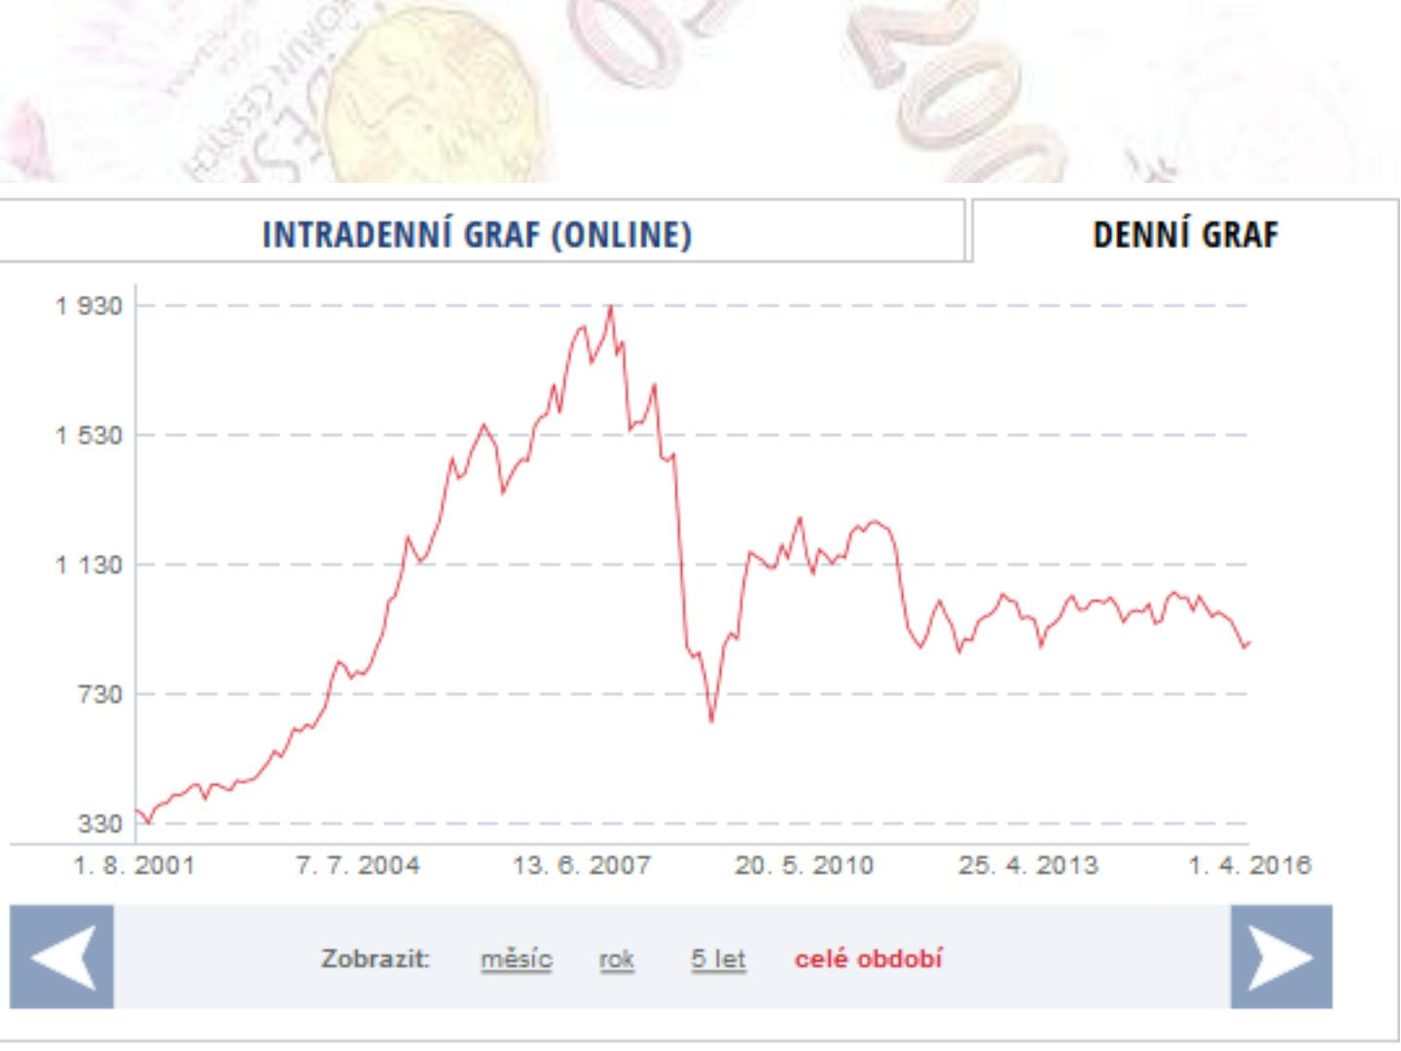
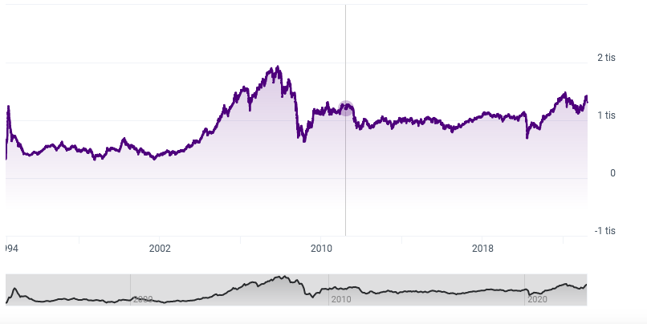
Vývoj indexu PX
Zdroj: https://www.pse.cz/indexy/hodnoty-indexu/detail/XC0009698371
38 / 48

Slide 38
Burzy u nás
RM-Systém působí na českém trhu od roku
1993 jako jediný organizátor mimoburzovního
obchodování s cennými papíry. Jde o plně
elektronický trh s cennými papíry, na nějž má
přístup kdokoliv prostřednictvím obchodních
poboček nebo Internetu. To z něj činí světový
unikát. Vedle obchodů s akciemi a podílovými listy
umožňuje RM-Systém i přístup na derivátový trh
Vídeňské burzy. Reprezentativním indexem
obchodování je index PK 30 dnes spíše značený
jako RM index.
39 / 48

Slide 39
Možnost obchodování na burze
• Z předchozích snímků je jasné , že přístup
na jednotlivé druhy burz je více či méně
omezen.
• Existuje možnost obchodování na burzách
všech typů online.
Příklad:
www.plus500.cz/;
41 / 48

Slide 40
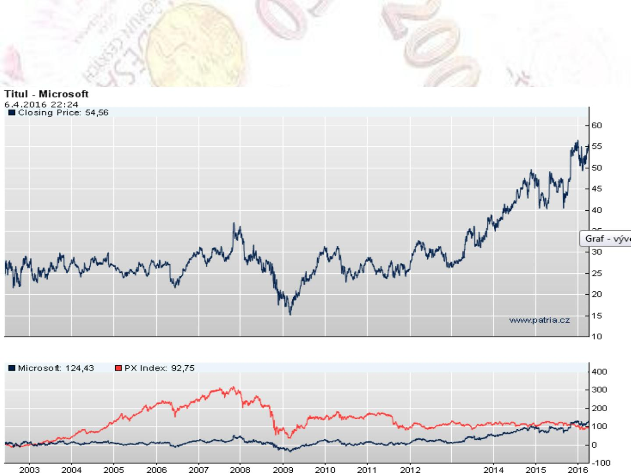
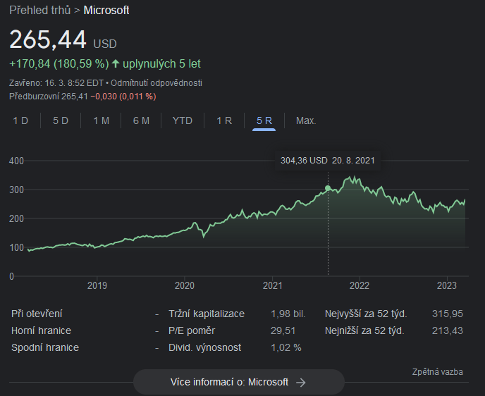
Zdroj: Google Finance
Graf vývoje ceny akcie Microsoft
42 / 48

Slide 41
Použitá literatura
Přispěvatelé Wikipedie, „Akcie,“ Wikipedie: Otevřená encyklopedie, https://cs.wikipedia.org/w/index.php?title=Akcie&oldid=22493787
Přispěvatelé Wikipedie, „Akciová společnost,“ Wikipedie: Otevřená encyklopedie, https://cs.wikipedia.org/w/index.php?title=Akciov%C3%A1_spole%C4%8Dnost&oldid=22431451
Přispěvatelé Wikipedie, „Burza,“ Wikipedie: Otevřená encyklopedie, https://cs.wikipedia.org/w/index.php?title=Burza&oldid=21379307
Redakce peníze.cz, Světové burzy, https://www.penize.cz/15868-svetove-burzy
Redakce peníze.cz, Burza cenných papírů Praha, https://www.penize.cz/burza-cennych-papiru-praha

